Slide 1

Formation OTB/MAJA
MAJA
29 0ctobre 2020
SYSTÈMES CRITIQUES INTELLIGENTS CYBERPROTÉGÉS

Slide 2

Principe
Chaine de traitement de niveau L2A multi capteurs
Enchainement et lecture des produits en Python
Algorithmes métiers en OTBApplications (C++)
Main repository:
https://gitlab.orfeo-toolbox.org/maja/maja
Mirror:
https://github.com/CNES/MAJA

Slide 3
COMPILATION
Prérequis:
Compilateur compatible c++14
Cmake >= 3.10.2
MAJA-SuperbuildArchive_V4.x.tar.gz --> Dépendances, mais peuvent être téléchargées automatiquement lors de la compilation
Compilation mode Superbuild:
mkdir build
mkdir install
cd build
cmake <source>/SuperBuild \ -DDOWNLOAD_DIR=<Path/to>/Superbuild-archives \ -DENABLE_TU=OFF \ -DENABLE_TV=OFF \ -DENABLE_TVA=OFF \ -DCMAKE_INSTALL_PREFIX=`pwd`/../install
make

Slide 4
Chaines MAJA

Slide 5
Mode INIT
Part d’un L1C uniquement
Pas d’agglomération temporelle possible
Beaucoup moins d’algorithmes possibles
Rapide car travail à résolution coarse ( 120 mètres )

Slide 6
Mode INIT : architecture
Preprocessing
Détection et chargement des infos du L1C d’entrée
Lecture du DEM
Recherche des GIPPs
Lecture des images du L1C
Recherche de CAMS/LUTS
Processing:
Enchainement des algorithmes possibles
Ecriture du produit L2

Slide 7
Mode NOMINAL
Pars d’un L1C et d’un L2A précèdent
Agglomération des informations
Plus d’algorithmes possibles que le mode INIT
Architecture:
Preprocessing
Détection et chargement des infos du L1C et L2A d’entrée
Lecture du DEM
Recherche des GIPPs
Lecture des images L1C/L2A
Recherche de CAMS/LUTS
Processing:
Enchainement des algorithmes
Ecriture du produit L2

Slide 8
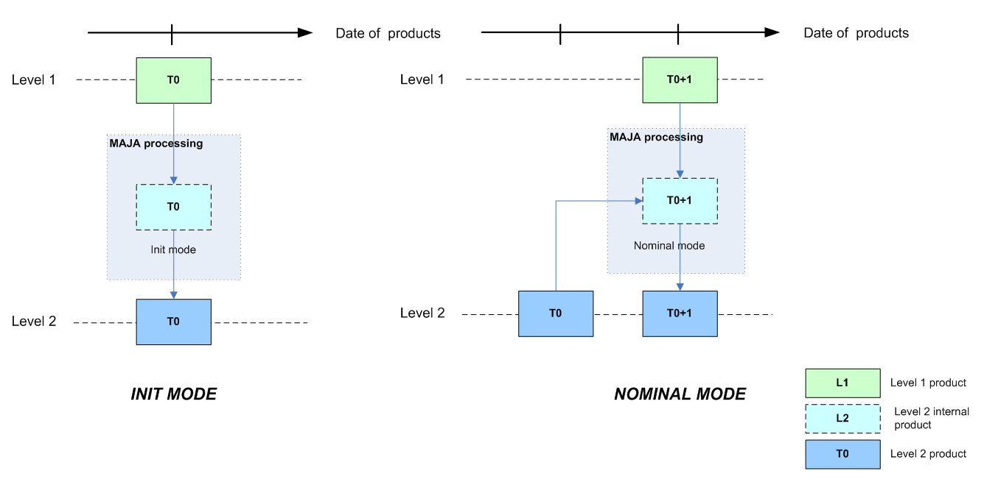
INIT/NOMINAL

Slide 9
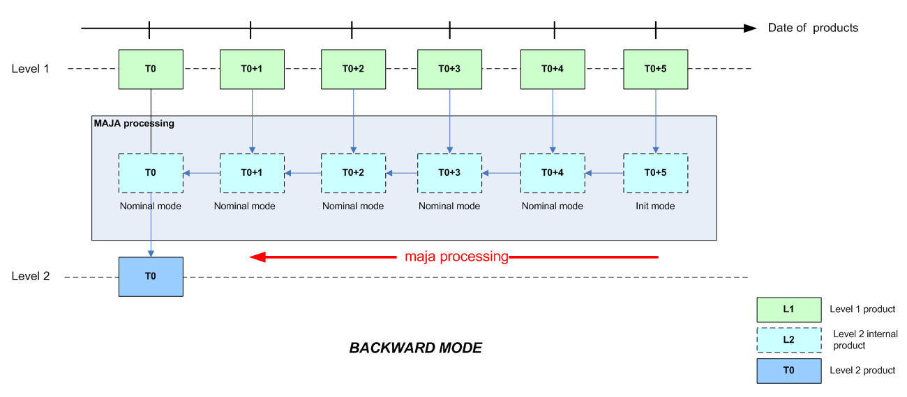
Mode BACKWARD
Part de plusieurs L1C
Pars du L1C le plus récent en mode INIT pour ensuite enchainer les NOMINAL jusqu’au dernier produit

Slide 10
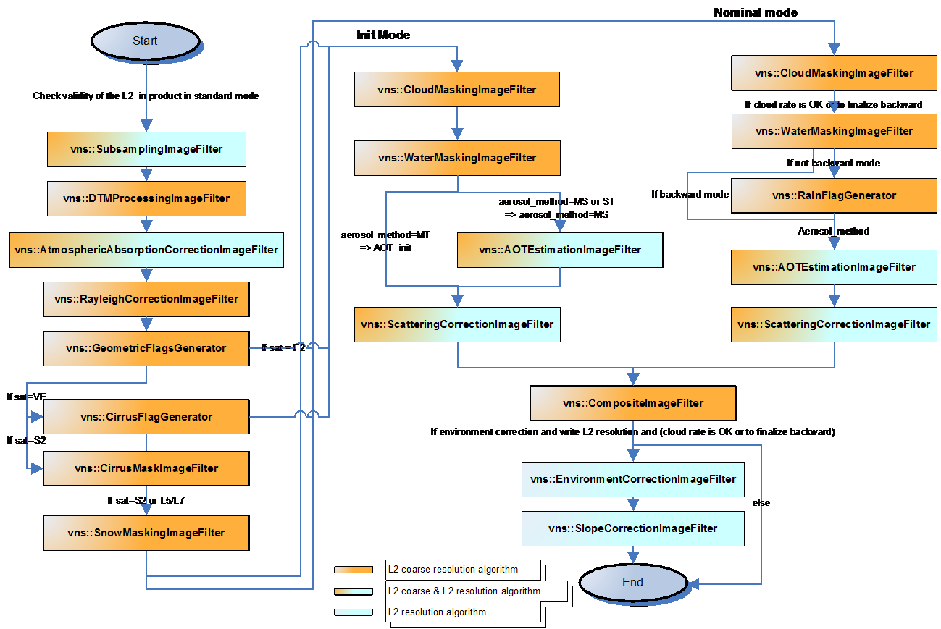
Pipeline Algo

Slide 11
CONCEPTION

Slide 12
Structure Du dépôt
CI : Scripts pour l’intégration continue gitlab
Code: Code des applications C++
Documentation: Code RST pour la génération de la documentation
Plugins: Données de configuration des plugins capteur
UserAdminConfig …
Start_Maja : lanceur StartMaja ainsi que les outils nécessaires
SuperBuild : Outils pour la compilation
orchestrator : Ensemble du Code python

Slide 13
Stucture Code Applications
Code/Algorithms: Filtres métiers
/ Common : Filtres communs génériques
/ L2 : Filtres métiers spécifique
Code/Core:
/ Data : couche d’accés données
/ Applications : Application OTB basée sur les filtres métiers

Slide 14
Orchestrator
Orchestrator/algorithms : algorithms python/numpy
Pure C++, n’appellent pas de code OTB ou GDAL
Orchestrator/common : Ensemble des outils communs aux programmes python
conf : gestion des xml de configuration
dem : gestion de la lecture des informations du DEM
earth_explorer: implémentation du format générique earth_explorer
interfaces : générateurs d’interfaces xml des applications
logger : logger commun
muscate : implémentation du format générique muscate
Constantes, exceptions, file_utils …
Orchestrator/Launcher :
maja : Lanceur de l’application MAJA
App_handler : gestionnaire de la configuration de lancement
Orchestrator/modules :
module factory

Slide 15
ORCHESTRATOR
Orchestrator/cots : interface avec les librairies tierce (otb/gdal)
Otb :
Algorithms : fonctions d’encapsulation d’appels à des application OTB ( appels simplifiés )
otb_angle_list_to_image
otb_apply_mask
otb_band_math
otb_binary_threshold.
otb_clean_pipe
otb_constant_image
otb_extract_roi
otb_multiply_by_scalar
otb_one_band_equal_threshold
otb_resample
otb_rescale
otb_solar_angles
otb_stats
otb_write_images
zenith_and_azimuth_angles_to_grid
otb_app_handler : surcouche aux applications OTB
otb_cots : interface principale avec les applications OTB
otb_file_utils: outils pour la gestion des sorties des application OTB (notamment les SWIGPointer)
otb_pipeline_manager : permet de conserver les instances des applications et de les détruires
Gdal:
Utilitaires gdal pour récuperer facilement des informations sur une images ( ie gdalinfo)

Slide 16
Orchestrator
Orchestrator/plugins : ensemble des plugins capteurs
/common : couches d’accés commune
Base : définition des interfaces de base necessaires à un plugin
Earth_explorer : couche de base earth_explorer
Factory : définition de la factory des plugins, utilitaires de recherche de produits
Muscate: couche d’accés muscate
/ Landsat
/ Landsat8_muscate
/ Sentinel2
/ Sentinel2_muscate
/ Venus
/ Venus_Muscate

Slide 17
Mécaniques de bases

Slide 18
Les mécaniques de bases
Plugins capteurs:
Factory pour les lecteurs/générateurs de chaque niveau
Sélection de celui qui est capable de gérer le format par détection de propriétés du produit (nomenclature, xml …)
L2ReaderProvider.Create(« ./S2A_OPER_....»)
Possible de forcer un générateur de sortie, mais celui-ci doit être capable de traiter le produit (option –p de maja)
Modules :
Encapsulation d’algorithmes complexes dans une interfaces générique de lancement
Simplifier le plus possible la mise en place de chaines
Recherche du module capable de fournir un service donné :
ModuleFactory.Create(« CloudComputation»)
ApplicationHandler/ ApplicationPipeline:
Encapsulation des otbApplication
Gestion de la libération des ressources
Gestion des type de pixels en python : out = « tmp.tif:uint8 »

Slide 19
Instanciation d’un lecteur/generateur
Interfaces de base :
maja_l1_image_info_base : fournit des informations sur le produit ( sans lire l’image)
maja_l1_image_reader_base : lit les images L1 et les réechantillonne sur le DEM souhaité
maja_l2_header_writer_base : Ecrit les métadonnées du produit L2
maja_l2_image_reader_base : Lit les images du produit L2
maja_l2_image_writer_base : Ecrit les images du produit L2
Factory de detection de candidats :
provider.create(produit, <parametres>)
L1ImageInformationsProvider, L2ImageReaderProvider, L1ImageReaderProvider …
Exception si aucune classe ne peux gérer le produit

Slide 20
Instanciation d’un module
Encapsulation d’un traitement complexe
Implémente l’interface MajaModule
run( dict_of_input, dict_of_output) : traitement effectif
Cleanup() : nettoyage de données temporaire
self.in_keys_to_check : clés nécessaires dans le dictionnaire d’entrée
self.out_keys_to_check : clés nécessaires dans le dictionnaire de sortie
self.out_keys_provided : clés fournies par le module dans le dictionnaire de sortie
Nom : NAME = "AOTEstimation"
L’ensemble des algorithmes de Maja sont des modules.
Recherche de module :
validity_l2_nominal = MajaModule.create("ValidityL2Nominal")
Exception si aucun module ne fournis "ValidityL2Nominal"

Slide 21
Instanciation d’applications
Les Modules ou autres instancient des OTBApplication à travers l’interface otbAppHandler :
from orchestrator.cots.otb.otb_app_handler import OtbAppHandler
# Launch the app
param_reflectance = {"tocr": dict_of_output.get("RayleighIPTOCR"),
"edg": dict_of_input.get("L1Reader").get_value("IPEDGSubOutput"),
"sat": dict_of_input.get("L1Reader").get_value("IPSATSubOutput"), "waterthreshold": water_treshold,
"bluebandtocr": bluebandtocr_idx,
"redbandtocr": redbandtocr_idx,
"nirbandtocr": nirbandtocr_idx,
"correlbandtocr": correlbandtocr_idx,
"bluereflectancethresholdvalue": dict_of_input.get("L2COMM").get_value_f( "CloudBlueReflectanceThreshold"),
"redreflectancethresholdvalue": dict_of_input.get("L2COMM").get_value_f( "CloudRedReflectanceThreshold"),
}
reflectance_app = OtbAppHandler("CloudReflectance", param_reflectance, write_output=true)

Slide 22
INSTANCIATION D’APPLICATION
otbAppHandler.set_ram_to_use : définition de la RAM
getoutput() :
dictionnaire des paramètres de sorties de l’application (ROLE=OUTPUT)
Si write_output = true:
Ecriture des images de sorties sur disques
Retourne une deepcopy du dictionnaire
Pas besoin de conserver l’instance de otbAppHandler à la fin du scope
Si write_output = false:
Images non écrites
Pipeline juste mis en place, non exécuté
RAM pour tous le pipeline
Besoin de conserver l’instance jusqu’à l’écriture de l’image finale ( peut être dans un autre module )
Retourne des copies pour les paramètres simple mais des SWIGPointer pour les images
Permet donc de connecter en mémoire les applications :
Param[« in »] = app.getoutput()[« out »]

Slide 23
Gestion de la durée de vie des applications
Gestion sous forme de pipeline:
Un pipeline est une branche d’Applications
Le module qui crée le pipeline est responsable de sa durée de vie
Pipeline 1
Pipeline 2
Pipeline 3

Slide 24
OTB Pipeline Manager
OtbPipelineManager:
Add_otb_app(app) : ajoute une instance au pipeline
Free_otb_app : libère le pipeline
Get_last_app : récupère la dernière application du pipeline
Libère automatiquement le pipeline à sa destruction
from orchestrator.cots.otb.otb_app_handler import OtbAppHandler
from orchestrator.cots.otb.otb_pipeline_manager import OtbPipelineManager
a_pipeline = OtbPipelineManager()
app1 = OtbAppHandler(« BandMath », {« in » : tmp.tif , « out » : out1.tiff, « exp » : im1b1 },
Write_output =false)
a_pipeline.add_otb_app(app1)
b_pipeline = OtbPipelineManager()
app2 = OtbAppHandler(« BandMath », {« in » : app1.getOutput()[« ou »] , « out » : out2.tiff, « exp » : im1b1 },
Write_output =false)
b_pipeline.add_otb_app(app2) // Pipeline b depends on pipeline a cannot erase pipeline a

Slide 25
Algorithmes et leurs applications

Slide 26
Algorithmes
aot_estimation_computation : estimation de l’epaisseur optique par calcul
aot_estimation_constant : Epaisseur optique constante
atmospheric_absorption : Correction de l’absorption athmosphérique
cirrus_correction : Correction des nuages cirrus
cirrus_flag_computation : Calcul de proportion de nuages cirrus
cirrus_mask_computation : Calcul de masques cirrus
cloud_mask_computation : Calcul des masques de nuages ( shadow etc …)
cloud_mask_undersampling : Réechantillonnage particulier des images CLA
composite_computation : Création des produits composites pour les series temporelle
dtm_processing : Calcul de pente et de partie cachées sur le DTM
environment_correction : Correction des effets environnementaux
geometric_flag_computation : Calcul d’indicateur géométriues

Slide 27
ALGORITHMES
rain_detection_computation : Masque de pluie
rayleigh_correction : Passage en relfectance de surface
reduce_lut_computation : Réduction des LUT 6D d’entrée vers des LUT 3D
scattering_correction : Correction des effets de dispersion
slope_correction : Correction des effets de pentes
snow_mask_computation : Calcul du masque de neige
snow_percentage_computation : Calcul du pourcentage de neige
validity_l2_cloud_percentage : Indicateur de validité nuages
validity_l2_nodata_percentage : Indicateur de validité nodata du produit L2
validity_l2_nominal : Indicateur de validité du produit en cours
water_masking_computation : Calcul du masque d’eau
water_vapor_post_processing_correction : Post processing de la vapeur d’eau

Slide 28
Liste des applications MAJA
AOTEstimation : Calcul de l’epaisseur optique
AngleListToImage : Convertis une liste d’angle en image ( spécial Sentinel2)
BandMathDouble : Version Double du BandMath OTB
BinaryConcatenate : Concaténation binaire de masques ( 1 masque = 1 bit de sortie)
BinaryToVector : Dé concaténation binaire de masques ( 1bit d’entré = 1 bande de sortie )
CAMSComputation : Calcul des coefficients de pondération des modèles CAMS
ChangeValues : Remplacement de valeurs par d’autres valeurs
CirrusCorrectionApply : Application de la correction Cirrus
CirrusFlag : Calcul de flag de détermination d’une image trop nuageuse en cirrus
CirrusMask : Calcul du masque cirrus
CloudExtension: Calcul des extensions des nuages
CloudMaskUndersampling: Réechantillonnage spécial pour les images CLA
CloudReflectance: Calcul du masque de nuage en utilisant la réflectance
CloudShadVar: Variation des ombres des nuages ( série temporelle)
CloudShadow: Ombre des nuages
CloudSnowCorrection: Correction des zones de neiges dans les nuages
Composite: Calcul des images composite pour réutilisation en série temporelle
ComputeRhoEnv : Calcul rho
ComputeTransmission : Calcul des coefficients de transmission
ConcatenateDoubleImages : Concatène des images double
ConcatenateMaskImages : Concatène des images 8bit ou 16 bits
ConcatenatePerZone: Concatenation spéciale prenant en compte des zone ( spéciale Sentinel2 / détecteurs)

Slide 29
ConstantImage : Génération d’une image constante
DTMProcessing : Calcul de la pente et des zones masquées
DarkestPixelAOT : Calcul du pixel le plus sombre pour le calcul de l’AOT
DirectionnalCorrection: Calcul des coefficients de correction directionnelle
DispatchZonesToVector: Répartition d’un masque de zone en plusieurs
EnvCorrection : Correction environnementale
ExtractChannels: Extraction de plusieurs bande
ExtractOneChannel: Extraction d’une bande
GammaCompute: Calcul du gamma pour la correction cirrus
GapFilling : Comblage des trous en sortie de l’estimation AOT
ImageListWriter : Filtre spécial permettant l’ecriture simultanée de plusieurs images partageant tout ou partie d’un pipeline. Permet d’optimiser grandement le temps de traitement.
IncidenceAngle : Calcul des angles d’incidences
InterpolateForEnvCorr: Interpolation des lut TDIF/TDIR/ALBD pour la correction environementale
LutExtractChannels : Extraction de bande d’une LUT mhd
MultiplyByScalar: Multiplication par un scalaire ( plus rapide qu’un bandMath)
OneBandEqualThreshold : Génération d’un masque à 1 si le pixel vaut le paramètre
OzoneExtractor : Extraction de la valeur d’ozone à partir de données météo et de lat/lon
PressureFilter: Calcul de la pression athmospherique à partir du DTM
RayleighCorrection: Passage en reflectance de surface
ReduceLut: Conversion de LUT de 6 dimensions à 3 dimension

Slide 30
Resampling : Echantillonnage d’une image suivant un MNT
RescaleIntensity: Modification de la dynamique, notamment conversion 8bits
RoundImage : Arrondis d’un image au plus proche entier
ScatteringCorrection: Correction de la dispersion
SlopeCorrection: Correction des effets de pentes
SmoothingBis: Application d’un gaussien
SnowMask: Masque de neige
SolarAngle: Calcul de l’image des angles solaires
Stats : Calcul de statistiques ( moyenne, écart type…)
TOACorrection : Application de la correction TOA
ThresholdImage: Masque généré par seuillage
WaterAmountGeneratorFilter: Calcul de la quantité de vapeur d’eau
WaterMask : Masque d’eau
WaterVaporPostPro : PostProcessing de l’image de vapeur d’eau

Slide 31
CAS PRATIQUE

Slide 32
Ajout D’un algorithme dans MAJA
Exemple ajout d’une brique « RayleighPostProcessing » utilisant la sortie de « RayleightCorrection:
Et fournissant : RayleighPPIPTOCR
Nouvelle otbApplication : RayleighPostProcessing
# rayleigh provides this key for its output image
dict_of_output["RayleighIPTOCR"] = self._rayleigh_app.getoutput()["tocr"]

Slide 33
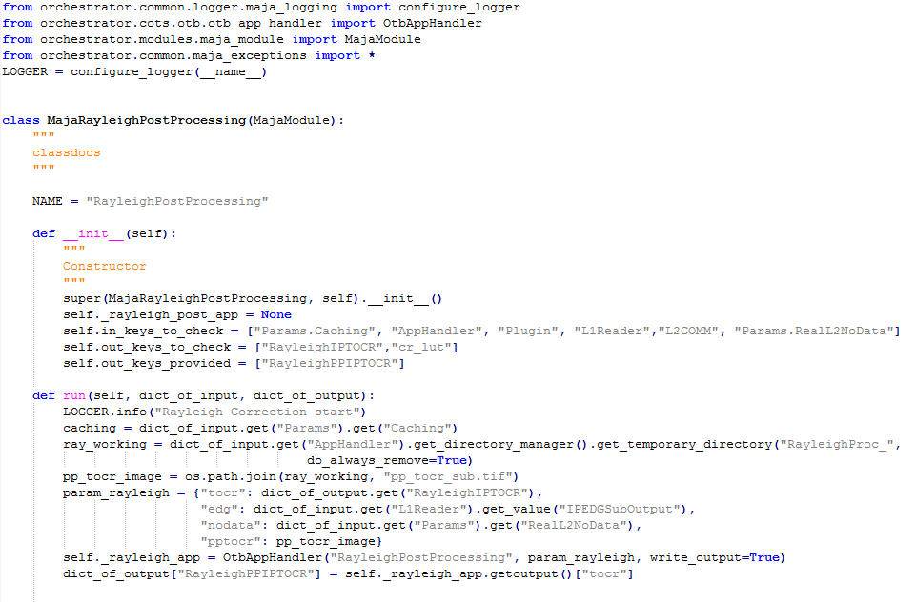
Ajout D’un algorithme dans MAJA

Slide 34
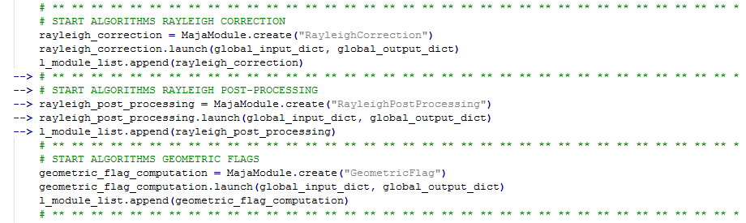
Modification de la chaine L2PROCESSOR
Adapter ensuite les modules qui utiliseront cette nouvelle sortie

Slide 35
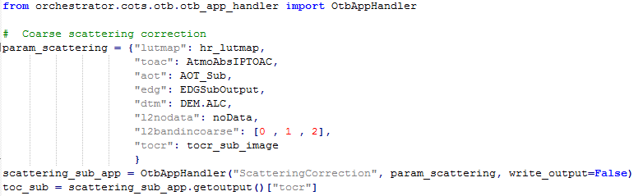
Appel à une APPLICATION MAJA dANS un AUTRE PROGRAMME
Utilisation de otbAppHandler:

Slide 36
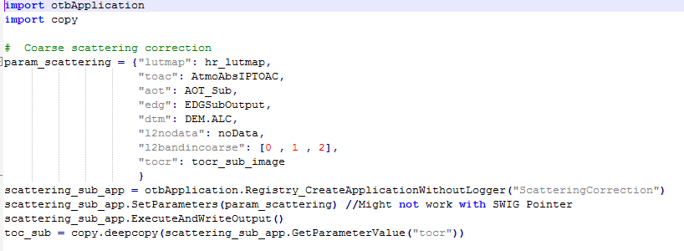
Appel à une APPLICATION MAJA dANS un AUTRE PROGRAMME
Utilisation de otbApplication:

Slide 37
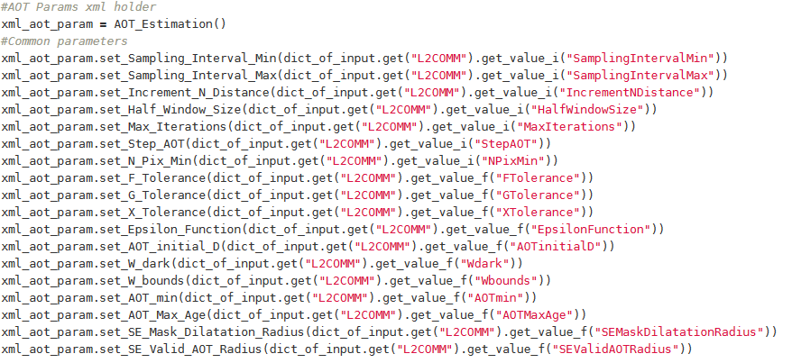
GENERATION DES INTERFACES APPLICATION
Paramètres contenus dans un fichier xml :
Lecteur/Générateurs dans orchestrator/common/interfaces

Slide 38
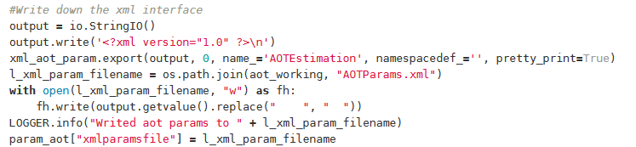
GENERATION DES INTERFACES APPLICATION

Slide 39
CONTRIBUTIONS

Slide 40
VALIDATION
TVA :
Tests spécifique algorithmes sur les applications metiers
TU:
Tests unitaires C++/Python
TV:
Tests complet de chaines fonctionnelles
Données de tests (~70 Gigas):
Cluster CNES
Stockage cloud S3
Intégration continue:
Gitlab CI
Runner chez OVH dans le cloud
Trigger automatique sur chaque commit

Slide 41
CONTRIBUTION
Code libre sous apache V2
Procédure de contribution ( cf contributing.md sur le dépôt):
Ouverture d’une issue gitlab
Ouverture d’une merge request
Pipeline CI OK, si besoin d’ajouter des données nous contacter (gitlab, mails)
Approbation de la merge request par CS et un membre du CNES
Merge dans develop
Demande de fonctionnalités:
Ouverture d’une issue de type feature_request
Developpement par CS ou autres contributeurs
Intégration
Anomalies:
Ouverture d’une issue de type FA
Correction par CS ou autre contributeur
Intégration

